Slide 1
コア預金(金利リスク)のエッセンス

Slide 2
金利リスク
定義
金利が変動することにより保有する国債(などの確定利付証券)の価格が変化するリスク
金利リスクの背景
国債との関係
国債の金利と価格は逆の動きをする(詳細割愛)
金利が変動すると保有する国債の価値が変動する
例)クーポン1%の10年国債へ100円投資した場合→10年で10円の利子収入が得られる
利回りが2%(利子収入20円)になった場合の元の国債の価値はどうなる?
→国債の価値が90円になることで2%の利子収入の場合のCFと合う (1%の利子10円+差益10円=20円)
年限が大きくなればなるほど価値の変化は大きくなる
銀行の業務が貸出から国債投資を中心とした有価証券運用へ移行
国債の消化において銀行が大きな役割を果たしている

Slide 3
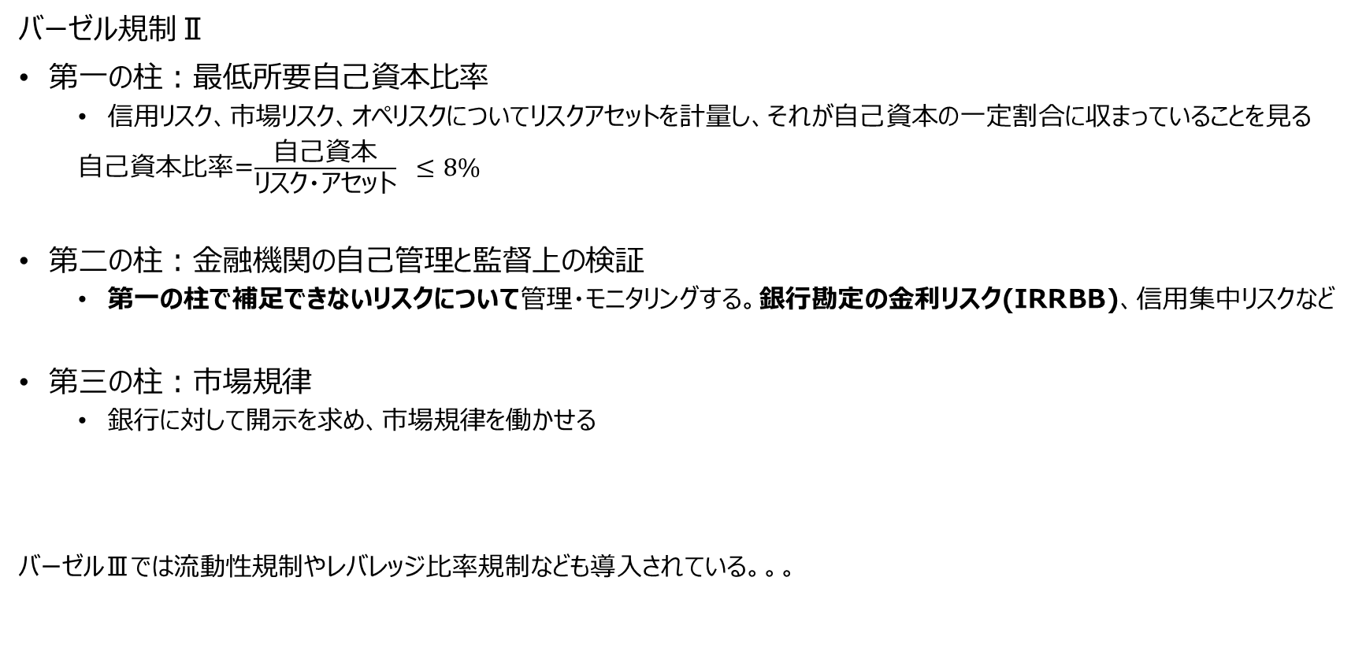
規制上の金利リスクの扱い
バーゼル規制Ⅱ
第一の柱：最低所要自己資本比率
信用リスク、市場リスク、オペリスクについてリスクアセットを計量し、それが自己資本の一定割合に収まっていることを見る
自己資本比率=$\frac{自己資本}{リスク・アセット}$ $≤8\%$
第二の柱：金融機関の自己管理と監督上の検証
第一の柱で補足できないリスクについて管理・モニタリングする。銀行勘定の金利リスク(IRRBB)、信用集中リスクなど
第三の柱：市場規律
銀行に対して開示を求め、市場規律を働かせる
バーゼルⅢでは流動性規制やレバレッジ比率規制なども導入されている。。。

Slide 4
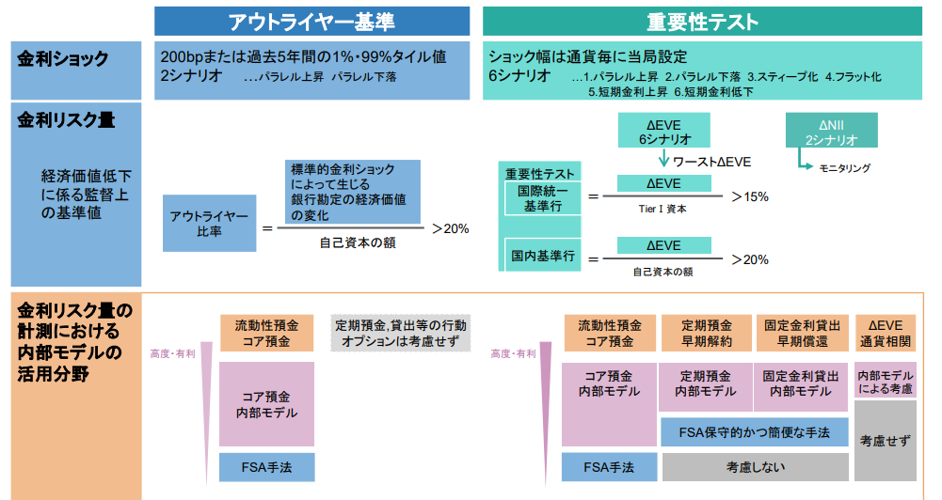
銀行勘定の金利リスク(IRRBB)
なぜ第一の柱では測れないのか
日本国債はリスク・アセットがゼロとして取り扱われる
→ 国債への投資を増やしても自己資本比率に影響を与えない
年限が変われば(後述の)デュレーションは変わるが、それもリスク・アセットには影響がない
「銀行勘定」とは
伝統的な預貸金取引や投資有価証券取引等を行うための勘定
⇔短期的な売買差益の確保を目的とするトレーディング業務(これは第一の柱の市場リスクで計測)
IRRBBでは「銀行の伝統ビジネスに関して資産サイド及び負債サイドを含めた金利リスク」が見たい →ALM
IRRBB基準(アウトライヤー基準が更新されたもの)

Slide 5
デュレーション
金利リスク量を測るために「デュレーション」という指標が用いられている
デュレーション
期間を表す概念
債券の年限に(だいたい)対応するもので、年限自体は金利の変化に関する価格感応度におおよそ一致する
→デュレーションが高いほど金利変化時の価格変化が大きい
資産サイドのデュレーションは計算は難しくない、負債サイドの年限も把握して期間のミスマッチを考えたい(ALM)
ALM(Asset Liability Management)とは
資産サイドのデュレーションを見るだけではなぜだめなのか?
生保は銀行よりも資産のデュレーションが長い(あれ、生保はリスク多くとっている?)
負債サイドは銀行の年限は短く、生保は長く(終身年金など)、年限に合わせるように資産サイドを作っている
両サイドの年限がずれると金利が変化した際にバランスシートの規模がずれる
負債サイドのデュレーションはどのように計算するのか? → コア預金
流動性預金はいつでも引き出すことができるのでデュレーションは0?
金利が上がっても引き出されず滞留する(粘着している)預金がある → コア預金

Slide 6
コア預金
定義
明確な金利改定間隔がなく、預金者の要求によって随時払い出されうる預金のうち、実態としては引き出されることなく長期間銀行に滞留する預金
第二の柱ではコア預金を推定し、そのデュレーションを算出する
標準的手法と内部モデル法がある

Slide 7
コア預金モデルと金利リスク量の計測手順
Xxx

Slide 8
SVB破産の背景、及びマイナス金利解除後の邦銀のコア預金が重要になる理由
きんざいの記事

Slide 9
ΔEVEとΔNII
Xxx

